Slide 1
Przepisy prawa wspólnotowego dotyczące chorób pszczół, przemieszczania pszczół oraz produktów pszczelich.
Kraków, dn. 3.10.2012

Slide 2
Ogólne zagadnienia: - Rozporządzenie regulujące kontrole chorób pszczół; - Definicje; - Koncepcje chorób pszczół; - Zgłaszane choroby; - Pojęcia kontroli chorób pszczół; - Pole i badania laboratoryjne; - Certyfikaty; - Regulamin;

Slide 3
Import i handel wewnątrzwspólnotowy

Slide 4
Światowa Organizacja Zdrowia Zwierząt (OIE) ustanawia następujące standardy:
Zgłoszenie choroby;
Wymagania w handlu międzynarodowym w odniesieniu do zdrowia zwierząt (Kodeks zdrowia zwierząt lądowych) w rozbiciu na poszczególne choroby pszczół:
Acarapisosis
Zgnilec amerykańskiego
Zgnilec europejski
Mały chrząszcz ulowy
Inwazję Tropilaelaps
Warroza

Slide 5
Import żywych pszczół z krajów trzecich
WCZEŚNIEJ
Regulowany był decyzją Komisji 2003/881/WE z dnia 11 grudnia 2003 roku
w sprawie zdrowia zwierząt oraz warunki wystawiania świadectw przy przywozie pszczół (Apis mellifera i Bombus spp.) z określonych państw trzecich oraz uchylony decyzją 2000/462/WE.

Slide 6
Import żywych pszczół z krajów trzecich
TERAZ
Regulowany jest przez ROZPORZĄDZENIE KOMISJI (UE) nr 206/2010 z dnia 12 marca 2010 roku dotyczące ustanowienia wykazów krajów trzecich, ich terytoriów lub części, upoważnionych do wprowadzania do Unii Europejskiej niektórych zwierząt oraz świeżego mięsa i wymogi dotyczące świadectw weterynaryjnych.

Slide 7
Wymogi przywozowe
Pochodzenie:
Kraje trzecie: - kontrola przesyłek opakowań; - kontrola świadectw zdrowia;
Kraje UE: - kontrola dokumentów; - sprawdzanie tożsamości; - kontrola fizyczna.
Cel podróży: transfer królowych do nowych pakietów badania i / lub zniszczenia uszczelniania

Slide 8
Kraj pochodzenia
Państwa trzecie lub ich części wymienione w części 1 załącznika II do decyzji Rady 79/542/EWG
Całe kraje trzecie ich części (regionalizacja)
Zgłaszane choroby: - zgnilec amerykański - mały chrząszcz ulowy (Aethina tumida) - roztocze Tropilaelaps Reguluje je Rozporządzenie EC N. 1398/2003 zmieniające załącznik dyrektywy 92/65/EWG

Slide 9
Przesyłki
Królowe pszczele/królowe trzmieli: - maksymalnie 20 towarzyszących pszczół jednej królowej;
Trzmiele(Bombus spp.):
- ograniczone do pojedynczej kolonii zawierającej maksymalnie 200 dorosłych trzmieli w pojemniku.

Slide 10
Świadectwo zdrowia
Rozporządzenie Komisji (UE) nr 206/2010 z dnia 12 marca 2010 ZAŁĄCZNIK IV CZĘŚĆ 2 Tabele zwierząt oraz odpowiednie wzory świadectw weterynaryjnych Tabela 1 "QUE": Wzór świadectwa weterynaryjnego dla przesyłek królowych i trzmieli Queen (. Apis mellifera i Bombus spp.).

Slide 11
Pszczoły
"QUE" Wzór świadectwa Wzór świadectwa weterynaryjnego dla przesyłek pszczelich królowych i trzmieli (Apis mellifera i Bombus spp.) określa:
pochodzenie z pasieki hodowlanej, która jest nadzorowana i kontrolowana przez właściwy organ
pochodzenie z obszaru, który nie jest przedmiotem jakichkolwiek ograniczeń związanych z występowaniem zgnilca amerykańskiego;
pochodzenie z uli lub kolonii, z których próbki z grzebienia były testowane w ciągu ostatnich 30 dni na zgnilca amerykańskiego;
pochodzenie z obszaru, co najmniej 100 km promień, który nie jest przedmiotem jakichkolwiek ograniczeń związanych z występowaniem małego chrząszcza ulowego lub Tropilaelaps spp. i gdzie te pasożytnicze są nieobecne;
pochodzenie z uli lub kolonii, które były kontrolowane bezpośrednio przed wysyłką i nie wykazują żadnych objawów klinicznych czy podejrzeń o choroby, w tym inwazji atakującymi pszczoły;
poddanie szczegółowej kontroli, w celu zapewnienia, że wszystkie pszczoły i opakowania nie zawierają małego chrząszcza ulowego lub inne zakażenia pasożytnicze, w szczególności Tropilaelaps spp., atakujący pszczoły;
materiał opakowania, klatki, królowe, produkty towarzyszące i jedzenie - są nowe i nie były w kontakcie z chorymi pszczołami lub czerwiu-grzebienie, oraz zachowanie wszystkie środków ostrożności, aby uniknąć zanieczyszczenia z czynników wywołujących lub epidemiami pszczół.

Slide 12
Trzmiele
Wzór świadectwa Wzór świadectwa weterynaryjnego dla przesyłek kolonii trzmieli (Bombus spp.)określa, że:
trzmiele były hodowane i trzymane pod kontrolowanym środowisku w uznanej jednostce, która jest nadzorowana i kontrolowana przez właściwy organ;
utworzenie systemu zostało sprawdzone bezpośrednio przed wysyłką i wszystkie trzmiele i hodowlana nie wykazują żadnych objawów klinicznych czy podejrzeń o choroby, w tym inwazji atakującymi pszczoły;
wszystkie kolonie na eksport do Wspólnoty zostały poddane szczegółowej kontroli, aby wszystkie trzmiele, wylęgu narybku i opakowanie nie zawierają małego chrząszcza ulowego lub inne inwazje atakującymi pszczoły;
materiały opakowaniowe, pojemniki, produkty towarzyszące i jedzenie są nowe i nie były w kontakcie z chorymi pszczołami lub czerwiu-grzebienie, a wszelkie środki ostrożności, aby uniknąć zanieczyszczenia z czynników wywołujących lub epidemiami pszczół.

Slide 13
Kontrole weterynaryjne w punktach kontroli granicznej
Aby zapewnić, przestrzeganie prawa UE oraz w celu ochrony zdrowia zwierząt oraz zdrowia publicznego handel z UE oraz eksport objęty został kontrolami dokumentów tożsamości

Slide 14
Przepisy
ROZPORZĄDZENIE KOMISJI (UE) nr 206/2010 z dnia 12 marca 2010 ustanawiające wykazy krajów trzecich, ich terytoriów lub części, upoważnionych do wprowadzania do Unii Europejskiej niektórych zwierząt oraz świeżego mięsa i wymogi dotyczące świadectw weterynaryjnych
Decyzja Komisji 2003/881/WE z dnia 11 grudnia 2003 roku dotycząca zdrowia zwierząt oraz warunków certyfikacji w przywozie pszczół i trzmieli (Apis mellifera i Bombus spp.). Pochodzących z niektórych państw trzecich (Dz.U. L 328 z 17.12.2003, str. 26). ustanawia warunki zdrowotne zwierząt i warunki wystawiania świadectw dla przywozu pszczoły z niektórych państw trzecich.
W celu uproszczenia prawodawstwa unijnego środki ustanowione w tej decyzji powinny zostać włączone do niniejszego rozporządzenia w konsekwencji, 2003/881/WE decyzja powinna zostać uchylona.

Slide 15
Przepisy
ROZPORZĄDZENIE KOMISJI (UE) nr 206/2010
Artykuł 7
Ogólne warunki dotyczące wprowadzenia do Unii niektórych gatunków pszczół:
Przesyłki pszczół gatunków wymienionych w tabeli 1 części 2 załącznika IV, są wprowadzane do Unii z krajów trzecich lub terytoriów:
(a) wymienione w części 1 załącznika II;
(b) w przypadku gdy obecność zgnilca amerykańskiego, małego chrząszcza ulowego (Aethina tumida) oraz roztocza Tropilaelaps (Tropilaelaps spp.) podlega obowiązkowemu zgłoszeniu, na całym terytorium państwa trzeciego lub terytorium.
W drodze odstępstwa od ustępu 1 (a), przesyłek pszczół mogą być wprowadzone do Unii, z części państwa trzeciego lub terytorium wymienione w części 1 załącznika II, które jest:
(a) geograficznie i epidemiologicznie oddzielonej części państwa trzeciego lub terytorium
(b) wymienione w trzeciej kolumnie tabeli w sekcji 1 części 1 załącznika IV. Podczas stosowania tego odstępstwa, wprowadzanie do Unii przesyłek pszczół są zakazane od wszystkich innych części kraju trzeciego lub terytorium nie wymienionych w trzeciej kolumnie tabeli w punkcie 1 części 1 załącznika IV

Slide 16
Przepisy
ROZPORZĄDZENIE KOMISJI (UE) nr 206/2010
3. Przesyłki pszczół gatunków wymienionych w tabeli 1 w części 2 załącznika IV składają się z:
(a) klatki z królowych (Apis mellifera oraz Bombus spp.), każda zawierająca jeden królowa pszczół z maksimum 20 robotnic towarzyszących,
lub (b) pojemniki trzmieli (Bombus spp.)., każda zawierająca kolonii maksymalnie 200 dorosłych trzmieli.
4. Przesyłki pszczół gatunków wymienionych w tabeli 1 części 2 załącznika IV:
(a) towarzyszy odpowiednie świadectwo weterynaryjne, sporządzone zgodnie z odpowiednim wzorem świadectwa weterynaryjnego, znajdującym się w części 2 załącznika IV, oraz wypełniony i podpisany przez urzędowego inspektora kraju trzeciego wywozu;
(b) są zgodne z wymaganiami weterynaryjnymi określonymi w świadectwie weterynaryjnym, o którym mowa w pkt (a).

Slide 17
Przepisy
ROZPORZĄDZENIE KOMISJI (UE) nr 206/2010
Artykuł 13 Warunki mające zastosowanie po wprowadzeniu do Unii przesyłek zawierających pszczoły, o których mowa w artykule 7:
Przesyłki królowych, o których mowa w artykule 7 (3) (a), są bezzwłocznie do wyznaczonego miejsca końcowego przeznaczenia, gdzie roje są umieszczane pod kontrolą właściwego organu i królowa pszczół przenoszone do nowych pakietów przed ich wprowadzone do miejscowych rodzin.
Klatki, robotnice i pozostały materiał towarzyszący matek pszczelich z kraju trzeciego pochodzenia jest przesyłany do laboratorium wyznaczonego przez właściwy organ do badania na obecność:
(a) Mały chrząszcz ulowy (Aethina tumida), jego jaj lub larw;
(b) oznaki roztocza Tropilaelaps (Tropilaelaps spp.). Po przeprowadzeniu badań laboratoryjnych klatki, robotnice i materiał są niszczone.

Slide 18
Przepisy
ROZPORZĄDZENIE KOMISJI (UE) nr 206/2010
3. Przesyłki trzmieli (Bombus spp.). Określone w art 7 (3) (b), należy dostarczyć bezzwłocznie do wyznaczonego miejsca przeznaczenia. Te trzmiele mogą pozostać w pojemniku, w którym zostały wprowadzone do Unii, do końca okresu życia kolonii. Pojemnik i materiał towarzyszący trzmielom z kraju trzeciego pochodzenia jest niszczone na koniec okresu życia kolonii.

Slide 19
Przepisy
ROZPORZĄDZENIE KOMISJI (UE) nr 206/2010
Artykuł 19
Przepisy przejściowe
W okresie przejściowym do dnia 30 czerwca 2010 roku przesyłki żywych zwierząt i świeżego mięsa przeznaczonego do spożycia przez ludzi, w odniesieniu do których odpowiednie świadectwa weterynaryjne zostały wydane zgodnie z decyzjami 79/542/EWG lub 2003/881/WE, mogą być nadal do wprowadzenia do Unii.
Artykuł 20 Uchyla się decyzję 2003/881/WE.
Artykuł 21
Wejście w życie niniejszego rozporządzenie do dwudziestego dnia po opublikowaniu w Dzienniku Urzędowym Unii Europejskiej.

Slide 22
Handlu wewnątrzwspólnotowy
Dyrektywa Rady 92/65/EWG z 13 lipca 1992
ustanawiająca wymagania dotyczące zdrowia zwierząt regulujące handel i przywóz do Wspólnoty zwierząt, nasienia, komórek jajowych i zarodków nieobjętych wymaganiami dotyczącymi zdrowia zwierząt ustanowionymi w szczególnych Przepisy wspólnotowe określone zostały w załączniku A (I) do dyrektywy 90/425/EWG

Slide 23
Część świadectwo zdrowia 2 załącznika E do dyrektywy 92/65/EWG Decyzja Komisji z dnia 06 maja 2010 zmieniające części 1 i 2 załącznika E do dyrektywy Rady 92/65/EWG w odniesieniu do wzorów świadectw zdrowia dla zwierząt pochodzących z gospodarstw oraz dla pszczół i trzmieli (Dziennik Urzędowy L 118, 12/05/2010 P . 0056 - 0062) Decyzja 2010/270/EU 2.
Część 2 otrzymuje brzmienie: "Część 2 - Świadectwo zdrowia dla handlu pszczół i trzmieli 92/65 EII

Slide 24
Świadectwo zdrowia, decyzja Komisji 2010/270/EU Niżej podpisany, zaświadczam, że: albo (a) pszczoły / trzmiele mogą pochodzić z obszaru, który nie jest przedmiotem zakazom związanym z występowaniem zgnilca amerykańskiego (okres zakazu została kontynuowana przez co najmniej 30 dni po ostatnim rejestrowana przypadek i data którym wszystkie ule w promieniu trzech kilometrów, zostały sprawdzone przez właściwy organ i wszystkie zainfekowane ule spalone lub leczone i kontrolowane w sposób zadowalający właściwe organy,) lub () trzmiele pochodzą z strukturę izolowaną środowiska uznane przez i pod nadzorem właściwego organu państwa członkowskiego, które jest wolne od zgnilca amerykańskiego i została sprawdzona bezpośrednio przed wysyłką i wszystkie trzmiele i hodowlana nie wykazują żadnych objawów klinicznych lub podejrzenia choroby

Slide 25
Świadectwo zdrowia, decyzja Komisji 2010/270/EU oraz (b) pszczoły / trzmiele pochodzą z powierzchni co najmniej 100 km, promień, który nie jest przedmiotem jakichkolwiek ograniczeń związanych z podejrzeniem lub potwierdzonym występowaniem małego chrząszcza ulowego (Aethina tumida) lub roztocza Tropilaelaps (Tropilaelaps spp. .), a gdzie te pasożytnicze są nieobecne, oraz (c) pszczoły / trzmiele, jak i ich opakowania zostały poddane kontroli wizualnej w celu wykrycia występowania małego chrząszcza ulowego (Aethina tumida) lub ich jaj i larw, lub inne szkodników, w szczególności roztocza Tropilaelaps (Tropilaelaps spp.), wpływając na pszczoły

Slide 26
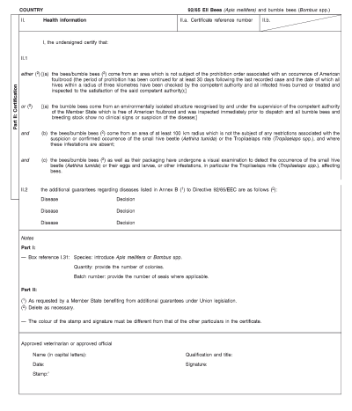

Slide 27
Wymagania na przywóz produktów pszczelarskich do wykorzystania w pszczelarstwie
Państwa Członkowskie muszą udzielić zezwolenia na przywóz produktów pszczelarskich przeznaczonych do wykorzystania w pszczelarstwie, jeżeli:
pochodzą z państw trzecich wymienionych w części 1 załącznika II do rozporządzenia (UE) nr 206/2010, towarzyszy im świadectwo zdrowia zgodne ze wzorem przedstawionym w rozdziale 13 załącznika XV do rozporządzenia (UE) nr 142/2011

Slide 28
Wymagania na przywóz produktów pszczelarskich do wykorzystania w pszczelarstwie
ROZPORZĄDZENIE (WE) nr 1774/2002 PARLAMENTU EUROPEJSKIEGO I RADY z dnia 3 października 2002 roku ustanawiające przepisy sanitarne dotyczące produktów ubocznych pochodzenia zwierzęcego nieprzeznaczonych do spożycia przez ludzi (Dz.U. L 273 z 10.10.2002)Rozporządzenie Komisji (WE) nr 811 / 2003 z dnia 12 maja 2003 w życie rozporządzenia (WE) nr 1774/2002 Parlamentu Europejskiego i Rady w odniesieniu do wewnątrzgatunkowego zakazu powtórnego przetwarzania ryb, składowania lub spopielania produktów ubocznych pochodzenia zwierzęcego oraz niektórych środków przejściowych (Dz.U. L 117 z 13.5.2003) Rozporządzenie Komisji (WE) nr 829/2007 z dnia 28 czerwca 2007 r. zmieniające załączniki i, II, VII, VIII, X i XI do rozporządzenia (WE) nr 1774/2002 Parlamentu Europejskiego i Rady w odniesieniu do wprowadzania na rynek niektórych produktów ubocznych pochodzenia zwierzęcego (Dz.U. L 191 z 21.7.2007)
ROZPORZĄDZENIE (WE) nr 1069/2009 PARLAMENTU EUROPEJSKIEGO I RADY z dnia 21 października 2009 roku ustanawiające przepisy sanitarne dotyczące produktów ubocznych oraz produktów pochodnych nieprzeznaczonych do spożycia przez ludzi, i uchylające rozporządzenie (WE) nr 1774/2002

Slide 29
Wymagania na przywóz produktów pszczelarskich do wykorzystania w pszczelarstwie
ROZPORZĄDZENIE (WE) nr 1069/2009 PARLAMENTU EUROPEJSKIEGO I RADY z dnia 21 października 2009 roku ustanawiające przepisy sanitarne dotyczące produktów ubocznych oraz produktów pochodnych nieprzeznaczonych do spożycia przez ludzi, i uchylające rozporządzenie (WE) nr 1774/2002 (Animal rozporządzenie o produktach ubocznych) (Dz.U. L 300 z 14.11.2009)
ROZPORZĄDZENIE KOMISJI (UE) nr 142/2011 z dnia 25 lutego 2011 w sprawie wykonania rozporządzenia (WE) nr 1069/2009 Parlamentu Europejskiego i Rady ustanawiającego przepisy sanitarne odnośnie produktów ubocznych pochodzenia zwierzęcego i produktów pochodnych nie są przeznaczone do spożycia przez ludzi oraz w sprawie wykonania dyrektywy Rady 97/78/WE w odniesieniu do niektórych próbek i przedmiotów zwolnionych z kontroli weterynaryjnych na granicy na podstawie tej dyrektywy (Dz.U. L 54 z 26.2.2011)

Slide 30
Wymagania na przywóz produktów pszczelarskich do wykorzystania w pszczelarstwie
ROZPORZĄDZENIE KOMISJI (UE) nr 142/2011 z dnia 25 lutego 2011 w sprawie wykonania rozporządzenia (WE) nr 1069/2009 Parlamentu Europejskiego i Rady ustanawiającego przepisy sanitarne dotyczące produktów ubocznych pochodzenia nie przeznaczonych do spożycia przez ludzi i wykonania dyrektywy Rady 97/78/WE w odniesieniu do niektórych próbek i przedmiotów zwolnionych z kontroli weterynaryjnych na granicy na podstawie tej dyrektywy (Dz.U. L 54 z 26.2.2011) definicje: 10. "pszczele produkty uboczne" oznaczają miód, wosk pszczeli, mleczko pszczele, propolis lub pyłek, nieprzeznaczone do spożycia przez ludzi

Slide 31
Wymagania na przywóz produktów pszczelarskich do wykorzystania w pszczelarstwie
ROZPORZĄDZENIE KOMISJI (UE) nr 142/2011 z dnia 25 lutego 2011 w sprawie wykonania rozporządzenia (WE) nr 1069/2009 Parlamentu Europejskiego i Rady ustanawiającego przepisy sanitarne dotyczące produktów ubocznych pochodzenia nie przeznaczonych do spożycia przez ludzi i wykonania dyrektywy Rady 97/78/WE w odniesieniu do niektórych próbek i przedmiotów zwolnionych z kontroli weterynaryjnych na granicy na podstawie tej dyrektywy (Dz.U. L 54 z 26.2.2011) Sekcja 3 Spalanie i składowanie pszczół i pszczelich produktów ubocznych W przypadku pszczół i pszczelarskich produktów ubocznych, właściwy organ może zezwolić na usunięcie przez spopielanie lub grzebanie na miejscu, o których mowa w artykule 19 (1) (f) rozporządzenia (WE) nr 1069/2009, pod warunkiem, że wszystkie niezbędne środki w celu zagwarantowania, że ​​spopielanie lub zakopanie nie zagraża zdrowiu zwierząt i ludzi ani na środowisko.

Slide 32
Wymagania na przywóz produktów pszczelarskich do wykorzystania w pszczelarstwie Tabela 2 - Rozporządzenie Komisji (UE) nr 142/2011

Slide 33
Wymagania produktów pszczelarskich importowe Produkty pszczelarskie przeznaczone wyłącznie do wykorzystania w pszczelarstwie
Albo są nowe i nie były używane, i nie stykają się z pszczołami lub używanych produktów pszczelarskich; Lub poddano w temperaturze 12 ° C lub niższej przez okres co najmniej 24 godzin; Lub, w przypadku wosku, materiał poddany rafinacji lub pozbawione I musi pochodzić z obszaru które nie podlega żadnym ograniczeniom związanym z Zgnilca amerykańskiego (Paenibacillus larvae larvae) Choroby roztoczowej (Acarapis woodi (Rennie)) Mały chrząszcz ulowy (Aethina tumida) Roztocza Tropilaelaps (Tropilaelaps spp.) i gdzie choroby wymienione powyżej są oficjalnie zgłaszane

Slide 34
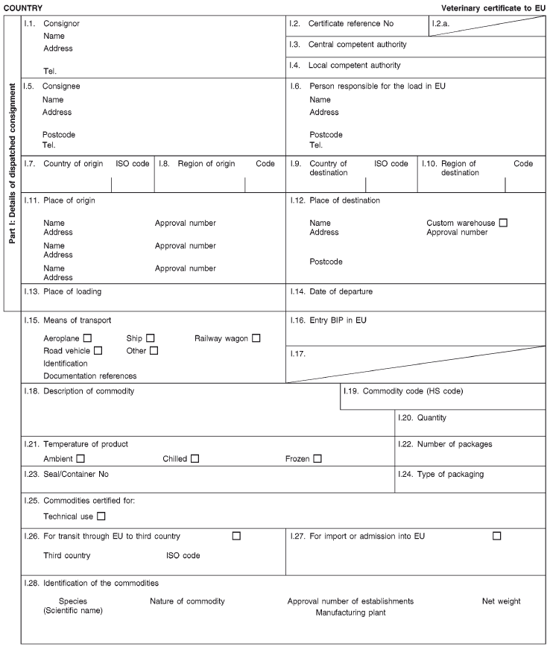
Wymagania produktów pszczelarskich importowe
Rozporządzenie (UE) nr 142/2011
ROZDZIAŁ 13
świadectwo zdrowia Dla pszczelich produktów ubocznych przeznaczonych wyłącznie do wykorzystania w pszczelarstwie, przeznaczonych do wysyłki lub tranzytu przez (2) Unii Europejskiej

Slide 35
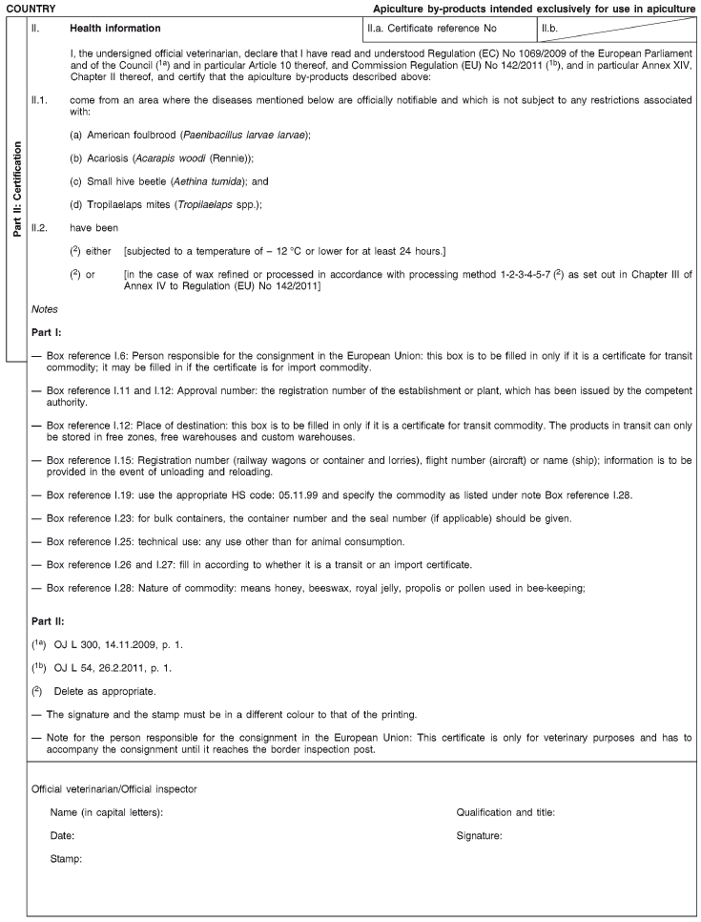
Wymagania produktów pszczelarskich importowe

Slide 36
Miód i innych produkty pszczelarskich przeznaczonych do spożycia przez ludzi - wymagania przywozowe
pochodzą z zakładu, gdzie wdrożono program oparty na HACCP (Hazard Analysis Critical Control Point) zgodnie z zasadami powinny być traktowane, przetwarzane, pakowane i przechowywane w warunkach higienicznych spełniać gwarancje przewidziane w planach kontroli pozostałości

Slide 37
Działania w toku: - Regularne spotkania z unijnych ekspertów zdrowia pszczół w celu omówienia pojawiających się zagrożeń i problemów miejscowego (CCD, imidachlopryd, potrzeby badawcze ...) - Sporządzanie środków ochronnych przez państwa członkowskie w odniesieniu do małych ulowego i Tropilaelaps (w przypadku ich wejścia do UE) - Creation z grupy międzyresortowej na pszczoły - Przegląd wymagań dla trzmieli.

Slide 38
Akcje zapowiedziano w komunikacie Komisji
Wyznaczenie z unijnego laboratorium referencyjnego dla zdrowia pszczół (Anses - Sophia Antipolis - Francja): - Program nadzoru pilot do oszacowania zakresu śmiertelności pszczół.
- Przegląd przepisów UE dotyczących zdrowia zwierząt dla pszczół, w szczególności dla podstawowych elementów, takich jak ogólne definicje, zasady dotyczące środków kontroli choroby i ruchów
- Zwiększenie wykorzystania dokumentów zawierających wytyczne w celu rozwiązania problemów, dla których prawodawstwo na poziomie UE nie byłoby właściwe - Zdrowie Bee szkolenia dla urzędników państw członkowskich w ramach Lepsze szkolenia na rzecz bezpieczniejszej żywności inicjatywy. - Weź pod uwagę ograniczoną dostępność weterynaryjnych produktów leczniczych dla pszczół podczas przeglądu unijnego prawodawstwa weterynaryjnego produktów leczniczych. - Zatwierdzić pestycydów na szczeblu UE tylko wtedy, gdy są one bezpieczne dla pszczół. - Ochrona pszczół o utracie różnorodności biologicznej. - Zwiększenie wkładu UE w finansowanie krajowych programów pszczelarskich o prawie 25 procent w latach 2011-2013. - Projekty badawcze do czynienia zdrowia pszczół miodnych i spadku zarówno dzikich, jak i udomowionych owadów zapylających, w tym pszczół kolonii w Europie. - Zwiększona współpraca z organizacjami międzynarodowymi (np. Światowa Organizacja Zdrowia Zwierząt, OIE).

Slide 39
Przyszła polityka IP/10/1667 Bruksela, 6 grudnia 2010 Pszczoła zdrowia: kontury księgi Komisji potrzebne do dalszych działań w UE
Zdrowe pszczoły są ważne zarówno dla produkcji miodu i jako zapylaczy roślin, takich jak drzewa owocowe. W ostatnich latach wzrost śmiertelności pszczół obserwowano w wielu krajach świata. Aby dostać się do lepszego zrozumienia przyczyn wysokich świecie śmiertelności pszczół, Komisja Europejska przedstawiła dziś swoje pomysły na szeregu konkretnych działań. Dotychczas badania naukowe określane ani dokładnych przyczyn ani dokładnej skali problemu.Komisja podjęła szereg inicjatyw w odpowiedzi na obawy sektora pszczelarskiego, i inne działania są już w przygotowaniu. Pszczelarstwo jest szeroko rozwiniętą działalność w UE. Istnieje około 700.000 pszczelarze w Unii, z których większość cieszyć pszczelarstwa jako hobby.Papier przyjął dziś wspomóc wysiłki w celu znalezienia rozwiązania problemu.

Slide 40
Zrównoważone stosowanie pestycydów DYREKTYWA 2009/128/WE PARLAMENTU EUROPEJSKIEGO I RADY 21 października 2009 roku. ustanawiająca ramy wspólnotowego działania na rzecz osiągnięcia zrównoważonego stosowania pestycydów

Slide 41
Zrównoważone stosowanie pestycydów Artykuł 1
Przedmiot Niniejsza dyrektywa ustanawia ramy dla osiągnięcia zrównoważonego stosowania pestycydów poprzez:
- zmniejszenie zagrożeń i wpływu stosowania pestycydów na zdrowie ludzi i środowisko;
- promowanie stosowania integrowanej ochrony roślin oraz alternatywnych podejść i technik, takich jak niechemiczne alternatywy dla pestycydów.

Slide 42
Szczegółowe monitorowanie
Dyrektywa Komisji 2010/21/EU z dnia 12 marca 2010 roku
zmieniająca załącznik I do dyrektywy Rady 91/414/EWG w zakresie przepisów szczególnych dotyczących klotianidyny, tiametoksam, fipronil i imidachloprydu

Slide 43
Szczegółowe monitorowanie
Załącznik I do dyrektywy 91/414/EWG wprowadza się następujące zmiany:
1. W wierszu 123 odnoszące się do klotianidyny, w kolumnie "Przepisy szczególne", część otrzymuje brzmienie: "CZĘŚĆ A Zezwala się wyłącznie na stosowanie w charakterze środka owadobójczego. W celu ochrony organizmów niebędących przedmiotem zwalczania, w szczególności pszczół miodnych, przy stosowaniu do zaprawiania nasion: - zaprawianie nasion przeprowadza się jedynie w profesjonalnych zakładach zaprawiania nasion. Obiekty te muszą stosować najlepsze dostępne techniki, w celu zapewnienia, że uwolnienie pyłu podczas aplikacji do nasion, przechowywania i transportu może zostać zminimalizowane, - odpowiedni sprzęt siewu stosuje się w celu zapewnienia wysokiego stopnia zawartości w glebie, minimalizacji z wyciekiem i minimalizacji emisji pyłu. Państwa Członkowskie zapewniają, że: - etykieta zaprawionych nasion znajduje się informacja, że nasiona leczono klotianidyny i określa środki zmniejszające ryzyko przewidziane w zezwoleniu, - warunki zezwolenia, w szczególności do oprysków, obejmują , w stosownych przypadkach, środki zmniejszające ryzyko w celu ochrony pszczół miodnych, - programów monitorowania są inicjowane w celu zweryfikowania rzeczywistego narażenia pszczół miodnych na klotianidyny w obszarach szeroko stosowana przez pszczoły do żerowania lub przez pszczelarzy, gdzie i za właściwe ".

Slide 44
Nowe zasady autoryzacji pestycydów
ROZPORZĄDZENIE (WE) nr 1107/2009 PARLAMENTU EUROPEJSKIEGO I RADY 21 października 2009 roku dotyczącej wprowadzania do obrotu środków ochrony roślin do obrotu i uchylające dyrektywy Rady 79/117/EWG i 91/414/EWG

Slide 45
Nowe zasady autoryzacji pestycydów
ROZDZIAŁ I POSTANOWIENIA OGÓLNE
Artykuł 1
Przedmiot i cel
Niniejsze rozporządzenie ustanawia przepisy dotyczące udzielania zezwoleń na środki ochrony roślin w postaci handlowej oraz ich wprowadzania do obrotu, stosowania i kontroli we Wspólnocie.
Niniejsze rozporządzenie ustanawia zarówno zasady zatwierdzania substancji czynnych, środków zabezpieczających i synergetyków, które środki ochrony roślin zawierających lub składających się z, i zasady dotyczące adiuwantów i składników obojętnych.
Celem niniejszego rozporządzenia jest zapewnienie wysokiego poziomu ochrony ludzi i zwierząt oraz środowiska, a także poprawa funkcjonowania rynku wewnętrznego poprzez harmonizację przepisów dotyczących wprowadzania do obrotu środków ochrony roślin, przy jednoczesnej poprawie produkcji rolnej.
Przepisy niniejszego rozporządzenia opierają się na zasadzie ostrożności w celu zapewnienia, że substancje czynne lub produkty wprowadzane na rynek nie mają szkodliwego wpływu na zdrowie ludzi lub zwierząt lub na środowisko. W szczególności, Państwa Członkowskie nie mogą uniemożliwiać stosowania zasady ostrożności, w przypadku gdy istnieje naukowa niepewność co do ryzyka w odniesieniu do zdrowia ludzi lub zwierząt lub środowiska stwarzanego przez środki ochrony roślin, które mają być dopuszczone na ich terytorium.

Slide 46
Nowe zasady autoryzacji pestycydów
Załącznik II 3,8 EKOTOKSYKOLOGIA
3.8.3.Substancja czynna, środek zabezpieczający lub synergetyk zatwierdza się wyłącznie wtedy, gdy w oparciu o odpowiednią ocenę ryzyka na podstawie wspólnotowych lub międzynarodowych wytycznych dotyczących badań, że stosowanie w ramach proponowanych warunków stosowania środki ochrony roślin zawierające tę substancję czynną, środek zabezpieczający lub synergetyk: - Doprowadzi do niewielkiego narażenia pszczół miodnych, lub - Nie ma niedopuszczalnych ostrych lub przewlekłych skutków dla przeżycia i rozwoju kolonii, z uwzględnieniem skutków dla larw pszczół miodnych i zachowania pszczół miodnych.

Slide 47
DYREKTYWA 2001/82/WE PARLAMENTU EUROPEJSKIEGO I RADY z dnia 6 listopada 2001 roku
w sprawie wspólnotowego kodeksu odnoszącego się do weterynaryjnych produktów leczniczych Co MRL jest?
Artykuł 6 1.
Weterynaryjny produkt leczniczy nie może być przedmiotem pozwolenia na dopuszczenie do obrotu do celów podawania go do jednego lub więcej gatunków zwierząt produkujących żywność, chyba że substancje farmakologicznie czynne, które zawiera są w załącznikach I, II lub III do rozporządzenia (EWG) nr 2377 / 90. ROZPORZĄDZENIE KOMISJI (UE) nr 37/2010

Slide 48
ROZPORZĄDZENIE KOMISJI (UE) nr 37/2010 z dnia 22 grudnia 2009 roku
w sprawie substancji farmakologicznie czynnych i ich klasyfikacji w odniesieniu do maksymalnych limitów pozostałości w środkach spożywczych pochodzenia zwierzęcego. Uwzględniając rozporządzenie (WE) nr 470/2009 Parlamentu Europejskiego i Rady z dnia 6 maja 2009 r. ustanawiające wspólnotowe procedury określania maksymalnych limitów pozostałości substancji farmakologicznie czynnych w środkach spożywczych pochodzenia zwierzęcego oraz uchylające rozporządzenie Rady (EWG) nr 2377/90 oraz zmieniające dyrektywę 2001/82/WE Parlamentu Europejskiego i Rady oraz rozporządzenie (WE) nr 726/2004 Parlamentu Europejskiego i Rady (1), w szczególności jego art 27 (1), uwzględniając wniosek Komisji, w celu ochrony zdrowia publicznego, substancje czynne, na podstawie naukowej oceny bezpieczeństwa tych substancji, zostały sklasyfikowane w czterech załącznikach do rozporządzenia Rady (EWG) nr 2377/90 z dnia 26 czerwca 1990 r. ustanawiające wspólnotową procedurę dlaustalenie maksymalnych limitów pozostałości weterynaryjnych produktów leczniczych w środkach spożywczych pochodzenia zwierzęcego.

Slide 49
ROZPORZĄDZENIE KOMISJI (UE) nr 37/2010 Ze względu na łatwość użycia, wszystkich substancji farmakologicznie czynnych, powinny być wymienione w jednym załączniku, w kolejności alfabetycznej. Dla jasności, dwie oddzielne tabele powinny zostać ustalone: ​​jedną dla dozwolonych substancji, wymienionych w załącznikach I, II i III do rozporządzenia (EWG) nr 2377/90 i jeden dla substancji zabronionych, wymienionych w załączniku IV do tego rozporządzenia. Środki przewidziane w niniejszym rozporządzeniu są zgodne z opinią Stałego Komitetu ds. Weterynaryjnych Produktów Leczniczych.

Slide 50
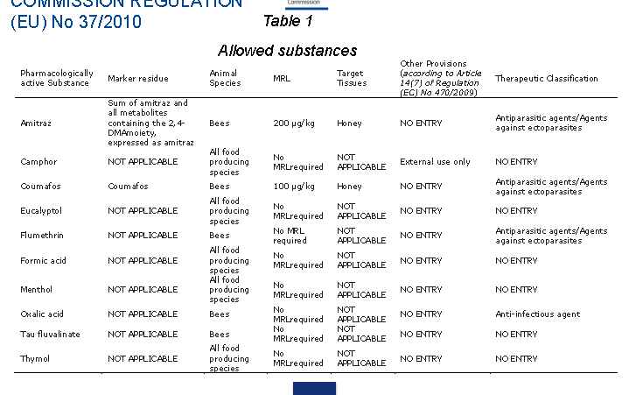
ROZPORZĄDZENIE KOMISJI (UE) nr 37/2010 Tabela 1 dozwolone substancje Farmakologicznie czynne Pozostałość znacznikowa Gatunki zwierząt MRL Tkanki docelowe innych przepisów (zgodnie z art.. 14 (7) rozporządzenia (WE) nr 470/2009)

Slide 52
DYREKTYWA 2001/82/WE PARLAMENTU EUROPEJSKIEGO I RADY z dnia 6 listopada 2001 roku
w sprawie wspólnotowego kodeksu odnoszącego się do weterynaryjnych produktów leczniczych
Artykuł 11 1. Państwa członkowskie podejmują środki niezbędne do zapewnienia, że, jeżeli nie ma dopuszczonego weterynaryjnego produktu leczniczego w Państwie Członkowskim na chorobę dotykającą gatunki zwierząt, w drodze wyjątku, właściwy lekarz weterynarii może, na swoją własną odpowiedzialność, w szczególności w celu uniknięcia wywołania niepotrzebnego cierpienia, zastosować leczenie danych zwierząt w konkretnym gospodarstwie z: Aby korzystać z leków off-label ściśle ograniczona. Procedura ta nosi nazwę "kaskady"

Slide 53
Artykuł 11 (a) weterynaryjny produkt leczniczy dopuszczony do obrotu w danym państwie członkowskim na mocy niniejszej dyrektywy lub na mocy rozporządzenia (WE) nr 726/2004 do użytku z innego gatunku zwierzęcia lub dla innych uwarunkowań dla tego samego gatunku, lub (b) jeżeli nie ma produktów, o których mowa w pkt (a), albo: (i) produktu leczniczego dopuszczonego do stosowania u ludzi w tym Państwie członkowskim, zgodnie z dyrektywą 2001/83/WE lub na mocy rozporządzenia (WE) nr 726/2004, lub (ii ) weterynaryjny produkt leczniczy dopuszczony do obrotu w innym państwie członkowskim zgodnie z niniejszą dyrektywą do użytku dla tych samych gatunków lub dla innych gatunków zwierząt produkujących żywność dla danego stanu lub innej choroby, lub (c) w przypadku braku produktu, o którym mowa w punkcie (b), oraz w granicach prawa danego Państwa Członkowskiego, weterynaryjnego produktu leczniczego przygotowanego doraźnie przez osobę upoważnioną do tego na mocy prawa krajowego, zgodnie z warunkami recept weterynaryjnych.

Slide 54
(a) weterynaryjny produkt leczniczy dopuszczony do obrotu w danym państwie członkowskim na mocy niniejszej dyrektywy lub na mocy rozporządzenia (WE) nr 726/2004 do użytku z innego gatunku zwierzęcia lub dla innych uwarunkowań dla tego samego gatunku, lub (b) jeżeli nie ma produktów, o których mowa w pkt (a), albo: (i) produktu leczniczego dopuszczonego do stosowania u ludzi w tym Państwie członkowskim, zgodnie z dyrektywą 2001/83/WE lub na mocy rozporządzenia (WE) nr 726/2004, lub (ii ) weterynaryjny produkt leczniczy dopuszczony do obrotu w innym państwie członkowskim zgodnie z niniejszą dyrektywą do użytku dla tych samych gatunków lub dla innych gatunków zwierząt produkujących żywność dla danego stanu lub innej choroby, lub (c) w przypadku braku produktu, o którym mowa w punkcie (b), oraz w granicach prawa danego Państwa Członkowskiego, weterynaryjnego produktu leczniczego przygotowanego doraźnie przez osobę upoważnioną do tego na mocy prawa krajowego, zgodnie z warunkami recept weterynaryjnych.

Slide 55
Wyznaczenie laboratorium referencyjnego UE ds. zdrowia pszczół
ROZPORZĄDZENIE KOMISJI (UE) nr 87/2011 z dnia 02 lutego 2011 roku wyznaczające laboratorium referencyjne UE ds. zdrowia pszczół, ustanawiające dodatkowe obowiązki i zadania tego laboratorium oraz zmieniające załącznik VII do rozporządzenia (WE) nr 882/2004 Parlamentu Europejskiego i Rady Artykuł 1 Agence Nationale de Sécurité Sanitaire de l'alimentation, de l'Environnement et du travail (Anses) z laboratorium dla chorób pszczół, Sophia-Antipolis Laboratory, Francja, zostaje niniejszym wyznaczone na wspólnotowe laboratorium referencyjnego UE w dziedzinie zdrowia pszczół z 1 kwietnia 2011 do 31 marca 2011

Slide 56
Wyznaczenie laboratorium referencyjnego UE ds. zdrowia pszczół UE laboratorium referencyjne ds. zdrowia pszczół
Agence Nationale de Sécurité Sanitaire de l'wyżywienie, de l'Environnement et du travail Sophia-Antipolis Laboratory Les Templiers 105 route des Chappes BP 111 06902 Sophia-Antipolis Francja

Slide 57
Wyznaczenie laboratorium referencyjnego UE ds. zdrowia pszczół
ZAŁĄCZNIK
Niektóre obowiązki i zadania tego laboratorium referencyjnego UE ds. zdrowia pszczół W uzupełnieniu do ogólnych funkcji i obowiązków laboratoriów referencyjnych UE w sektorze zdrowia zwierząt, zgodnie z art 32 (2) rozporządzenia (WE) nr 882/2004, laboratorium referencyjne UE ds. zdrowia pszczół, mają następujące obowiązki i zadania:
Koordynacja, w porozumieniu z Komisją, metod stosowanych w Państwach Członkowskich do diagnozowania chorób pszczół odpowiednie do potrzeb, w szczególności przez:
(a) klasyfikację, przechowywanie oraz, w stosownych przypadkach, dostarczanie szczepów czynników patogenicznych w celu ułatwienia usług diagnostycznych w Unii;
(b) określanie i antygenowe i charakterystyka genomu czynników chorobotwórczych, w których istotne i konieczne, na przykład dla epidemiologiczne uzupełniającym lub weryfikacji diagnozy;
(c) dostarczanie standardowych surowic i innych odczynników wzorcowych krajowym laboratoriom referencyjnym w celu standaryzacji badań i odczynników stosowanych w każdym państwie członkowskim, w którym wymagane są badania serologiczne;

Slide 58
Wyznaczenie laboratorium referencyjnego UE ds. zdrowia pszczół
(d) organizowanie okresowych badań porównawczych procedur diagnostycznych na poziomie Unii w krajowych laboratoriów referencyjnych, w celu dostarczenia informacji o stosowanych metodach diagnostycznych oraz wyników badań przeprowadzanych w Unii,
(e) wydawanie ekspertyz na Tropilaelaps roztocza i mały chrząszcz ulowy (Aethina tumida) oraz inne stosowne czynniki chorobotwórcze w celu umożliwienia szybkiej diagnozy różnicowej;
(f) ustalenie tożsamości sprawczych czynników chorobotwórczych, w razie potrzeby, w ścisłej współpracy z regionalnymi laboratoriami referencyjnymi wyznaczonymi przez Światową Organizację Zdrowia Zwierząt (OIE),
(g)tworzenie i utrzymywanie aktualny zbiór czynników chorobotwórczych i ich szczepów i up-to-date kolekcji swoistych surowic i innych odczynników przeciwko patogenom chorób pszczół, kiedy i czy dostępne;
(h) powierzenia przeprowadzenia inwentaryzacji obecnie stosowanych technik w różnych laboratoriach,
(i) zaproponować standardowych testów i procedur testowych lub odczynników referencyjnych dla wewnętrznej kontroli jakości;
(j) doradzanie Komisji w sprawie naukowych aspektów związanych ze zdrowiem pszczół.

Slide 59
Wyznaczenie laboratorium referencyjnego UE ds. zdrowia pszczół
2. UE laboratorium referencyjne powinny:
(a) aktywny udział w diagnozowaniu ognisk choroby w Państwach Członkowskich przez otrzymywanie izolatów wirusa do potwierdzenia rozpoznania, charakterystyki i badań epizootycznych i przekazywania niezwłocznie wyniki wszystkich badań Komisji, Państwom członkowskie i krajowe laboratoria referencyjne zaniepokojony,
(b) ułatwianie szkolenia i dokształcania specjalistów w zakresie diagnostyki laboratoryjnej w celu harmonizacji technik diagnostycznych na terenie całej Unii,
(c) organizuje warsztaty dla pracowników krajowych laboratoriów referencyjnych zgodnie z programem prac , w tym szkoleń dla ekspertów z państw członkowskich oraz, w stosownych przypadkach, z państwami trzecimi, w nowej metodyki analitycznej,
(d) pomoc techniczną dla Komisji oraz, na jej wniosek, udział w międzynarodowych forach dotyczących w szczególności standaryzacji metody analityczne i ich realizacja,
(e) rozwijać działania monitorujące i w miarę możliwości działania współrzędnych ukierunkowane na poprawę stanu zdrowia pszczół w Unii, w szczególności przez:

Slide 60
Wyznaczenie laboratorium referencyjnego UE ds. zdrowia pszczół
(f) współpracę z odpowiednimi właściwymi laboratoriami w państwach trzecich krajów, w których choroby te są rozpowszechnione w zakresie metod diagnozowania chorób pszczół;
(g) współpracę z właściwymi laboratoriami regionalnymi wyznaczonymi przez OIE w zakresie chorób egzotycznych (Tropilaelaps roztocza i mały chrząszcz ulowy (Aethina tumida) oraz wszelkie inne choroby egzotyczneUnion),
(h) zbieranie i przekazywanie informacji do Komisji i krajowych laboratoriów referencyjnych zainteresowanych na egzotycznych i endemicznych chorób lub szkodników, które potencjalnie mogą mieć wpływ na wschodzących i Unii, w tym zaburzenia upadek kolonii.
(i) przeprowadzanie lub współpracę z krajowymi laboratoriami referencyjnymi zainteresowane w przeprowadzaniu walidacji badań; (ii) zapewnienie naukowego i technicznego wsparcia Komisji oraz gromadzenie informacji i sprawozdań związanych z działalnością laboratorium referencyjnego UE, (iii) ustanowienie i koordynowanie ankiety na zaburzenia upadek kolonii w Unii w odniesieniu do ustalenia planu bazowego dla "normalnego" śmiertelności pszczół sezonowej; PL 3.2.2011 Dziennik Urzędowy Unii Europejskiej L 29/3

Slide 61
Wyznaczenie laboratorium referencyjnego UE ds. zdrowia pszczół
3.UE laboratorium referencyjne są także:
przeprowadzenia badań i prób terenowych, w porozumieniu z Komisją, skierowanego na poprawę zwalczania określonych chorób pszczół;
przegląd na dorocznym spotkaniu krajowych laboratoriów referencyjnych odpowiednie wymagania dotyczące badania ustanowione w Zwierząt OIE Terrestrial Kodeksu Zdrowia i Podręcznik badań diagnostycznych i szczepionek dla zwierząt lądowych;
wspomaga Komisję w przeglądzie zaleceń OIE w Kodeksie zdrowia zwierząt lądowych iw Podręczniku badań diagnostycznych i szczepionek dla L Animals.EN Urzędowym Unii Europejskiej 03/2/2011 29/4 Dziennik

Slide 62
LINKI DO STRON
http://ec.europa.eu/food/animal/liveanimals/bees/index_en.htm
http://ec.europa.eu/food/animal/liveanimals/bees/docs/honeybee_health_communication_en.pdf
http://ec.europa.eu/food/animal/liveanimals/bees/index_en.htm

